Slide 1
THÂN MẾN CHÀO CÁC EM HỌC SINH
ĐẾN VỚI BÀI HỌC MỚI

Slide 2
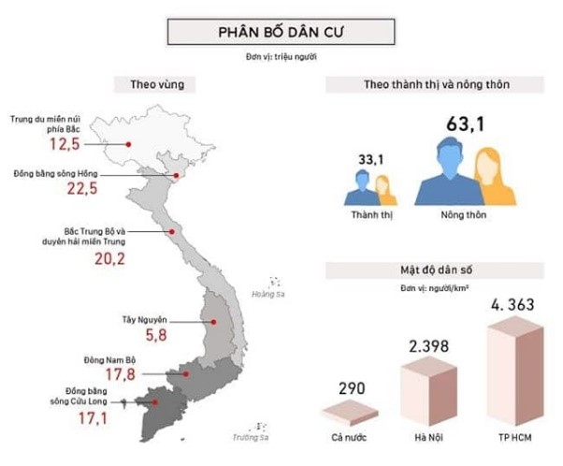
KHỞI ĐỘNG
+ Mật độ dân số là số người được tính bình quân trên một ki-lô-mét vuông diện tích lãnh thổi.
+ Một số hình ảnh về mật độ dân số:

Slide 3
CHỦ ĐỀ 2: MẬT ĐỘ DÂN SỐ

Slide 4

NỘI DUNG BÀI HỌC
I
Tìm hiểu về mật độ dân số
II
Tổ chức hoạt động

Slide 5
I.
TÌM HIỂU VỀ MẬT ĐỘ DÂN SỐ

Slide 6
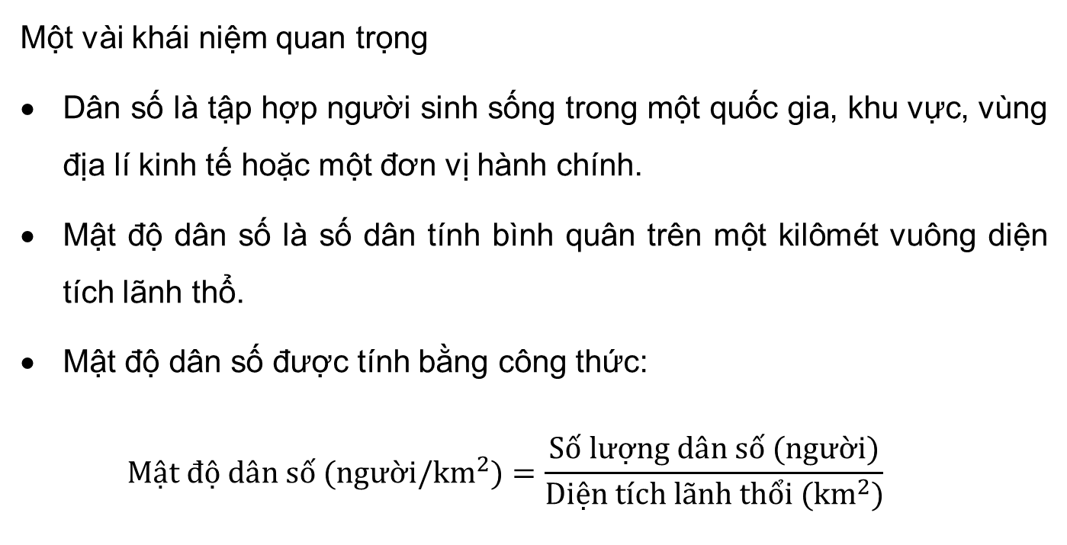
1. Giới thiệu về mật độ dân số
Một vài khái niệm quan trọng
Dân số là tập hợp người sinh sống trong một quốc gia, khu vực, vùng địa lí kinh tế hoặc một đơn vị hành chính.
Mật độ dân số là số dân tính bình quân trên một kilômét vuông diện tích lãnh thổ.
Mật độ dân số được tính bằng công thức:
$$Mật độ dân số (người/km^{2})=\frac{Số lượng dân số (người)}{Diện tích lãnh thổi (km^{2})}$$

Slide 7
2. Ý nghĩa của việc thống kê mật độ dân số
Dữ liệu thống kê về mật độ dân số sẽ giúp:
Nắm được tình hình dẫn số sinh sống ở một vùng địa lí, từ đó đánh giá dân số ở một vùng một cách khái quát, tính toán lượng tài nguyên cần thiết, đề xuất một số dự án,…
Thực hiện việc quy hoạch các đô thị.

Slide 8
II.
TỔ CHỨC HOẠT ĐỘNG

Slide 9
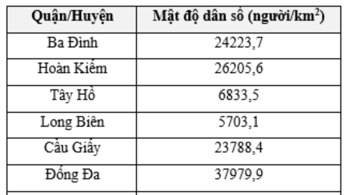
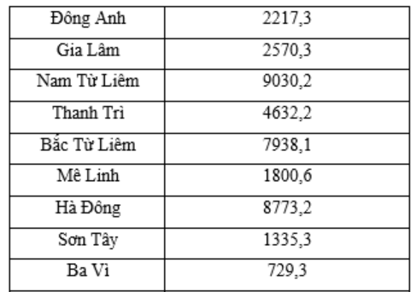
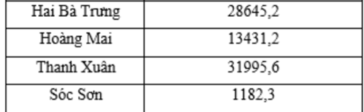
1. Phần chuẩn bị
HĐ1:
Bảng thống kê mật độ dân số của các quận/huyện Thành phố Hà Nội (năm 2022) như sau:

Slide 10
HĐ1:
Bảng thống kê mật độ dân số của 10 quốc gia trên thế giới năm 2024 như sau:
Quốc gia | Mật độ dân số
Ấn Độ | 488
Trung Quốc | 151
Hoa Kỳ | 38
Indonesia | 151
Việt Nam | 321
Quốc gia | Mật độ dân số
Nga | 9
Pakistan | 326
Nigeria | 255
Ethyopia | 117
Brazil | 25
Nhận xét: Việt Nam có mật độ dân số khá cao so với thế giới.

Slide 11
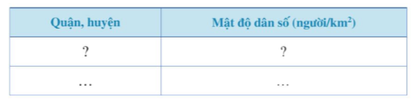
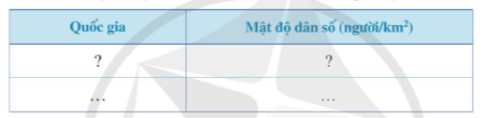
2. Phần thực hiện
- Tìm hiểu và làm báo cáo về mật độ dân số theo mẫu:
Bảng thống kê mật độ dân số của câc quận, huyện ở tỉnh, thành phố.
Bảng thống kê mật độ dân số của một số quốc gia

Slide 12
III.
ĐÁNH GIÁ

Slide 13
1. Đánh giá hoạt động cá nhân
- Mỗi cá nhân tự đánh giá vào phiếu cá nhân.
- Nhóm đánh giá từng thành viên trong nhóm vào phiếu đánh giá cá nhân.
2. Đánh giá hoạt động và sản phẩm của nhóm
- Nhóm tự đánh giá và cho điểm vào phiếu đánh giá hoạt động của nhóm.
- Giáo viên và các nhóm đánh giá, rồi cho điểm phần trình bày của từng nhóm vào phiếu đánh giá hoạt động nhóm.

Slide 14
LUYỆN TẬP

Slide 15



kenhgiaovien
Bài giảng và giáo án này chỉ có duy nhất trên kenhgiaovien.com
Bất cứ nơi nào đăng bán lại đều là đánh cắp bản quyền và hưởng lợi bất chính trên công sức của giáo viên.
Vui lòng không tiếp tay cho hành vi xấu.
https://kenhgiaovien.com/
Zalo: 0386 168 725

Slide 16
























NHÀ SƯU TẬP ĐẠI DƯƠNG

Slide 17









Slide 18

Câu 1. Một thành phố có tổng số dân là 500 000 người và diện tích là 250 km². Tính mật độ dân số của thành phố này.
A. 200
B. 2 000
D. 20 000
B. 2 000
C. 20

Slide 19
Câu 2. Một quốc gia có tổng số dân là 80 triệu người và diện tích là 500 000 km². Tính mật độ dân số của quốc gia này.
A. 320
B. 120
C. 160
D. 0,16
C. 160

Slide 20
Câu 3. Một vùng nông thôn có tổng số dân là 150 000 người. Nếu diện tích của vùng này là 300 km², tính mật độ dân số.
A. 500
A. 500
B. 200
C. 150
D. 300

Slide 21
Câu 4. Một khu vực đô thị có mật độ dân số là 3 500 người/km². Nếu khu vực này có diện tích 100 km² thì tổng số dân của khu vực là
A. 3 500 000 người
B. 35 người
D. 350 000 người
C. 35 000 người
D. 350 000 người

Slide 22
Câu 5. Nếu một khu vực có mật độ dân số là 1 200 người/ km² và tổng số dân là 480 000 người, tính diện tích của khu vực đó.
A. 4 000 km²
B. 400 km²
D. 200 km²
B. 400 km²
C. 2 000 km²

Slide 23

Tìm hiểu những ảnh hưởng dẫn đến việc tăng, giảm dân số của mỗi quốc gia.
Bài tập
Gợi ý đáp án:
Một số vấn đề dẫn đến việc tăng, giảm mật độ dân số :
+ Tỷ lệ sinh, tử ở mỗi quốc gia.
+ Khả năng di cư, nhập cư.
+ Chính sách dân số.
+ Xu hướng phát triển kính tế, suy thoái kinh tế.

Slide 24
Tìm hiểu những ảnh hưởng dẫn đến việc tăng, giảm dân số của mỗi quốc gia.
Bài tập
Gợi ý đáp án:
Một số vấn đề dẫn đến việc tăng, giảm mật độ dân số :
+ Văn hóa và giáo dục.
+ Chính trị và ổn định xã hội.
Những yếu tố này thường tương tác lẫn nhau, tạo ra các mô hình dân số đa dạng ở từng quốc gia.

Slide 25
HƯỚNG DẪN VỀ NHÀ
Ghi nhớ kiến thức trong bài.
Hoàn thành các bài tập trong SBT
Tìm hiểu, mở rộng kiến thức liên quan đến mật độ dân số.

Slide 26
CẢM ƠN CÁC BẠN
ĐÃ CHÚ Ý LẮNG NGHE,
HẸN GẶP LẠI!
Please keep this slide for attribution

